Slide 1



C. Ray | Novita | Saidatul | Theo | Vika

Slide 2
Gambaran Umum
Seishin adalah roh penjaga hutan yang bekerja demi melindungi hutan.
Pada suatu ketika ada sekelompok remaja yang berkemah di wilayah sang penjaga hutan.

Slide 3
Selama mereka di wilayah seishin, mereka tidak menjaga lingkungan dan membuang sampah sembarangan di sepanjang perjalanan. Sehingga hutan menjadi kotor dipenuhi banyak sampah.
Seishin berusaha membersihkan hutan yang dijaganya

Slide 4
Ayo bantu Seishin!

Slide 5





KARAKTER
Seishin
(Roh penjaga hutan)
SAMPAH

Slide 6
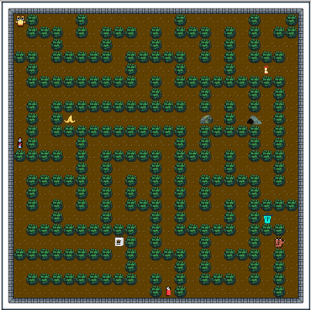

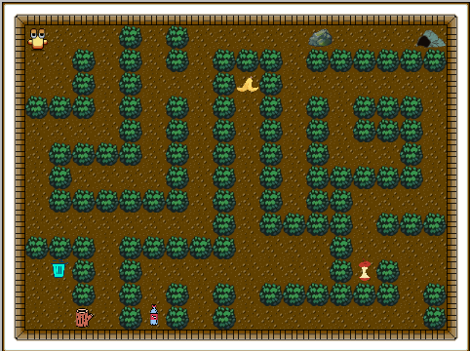
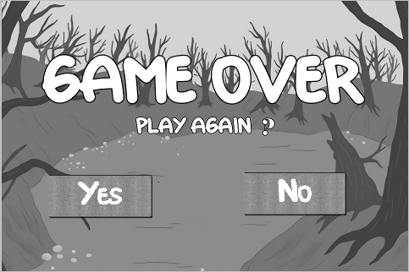
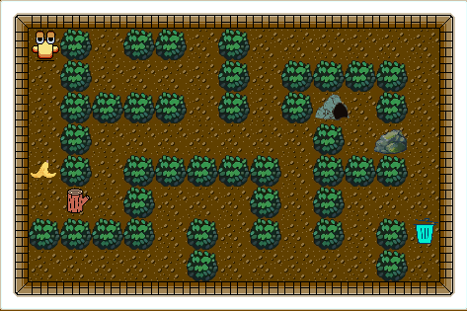

Background

Slide 7


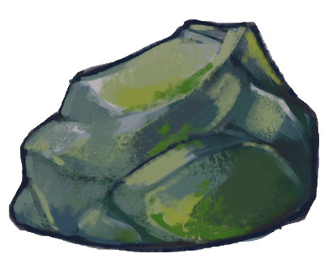


pendukung

Slide 8




Stencyl
Photoshop
Waifu 2x

Slide 9
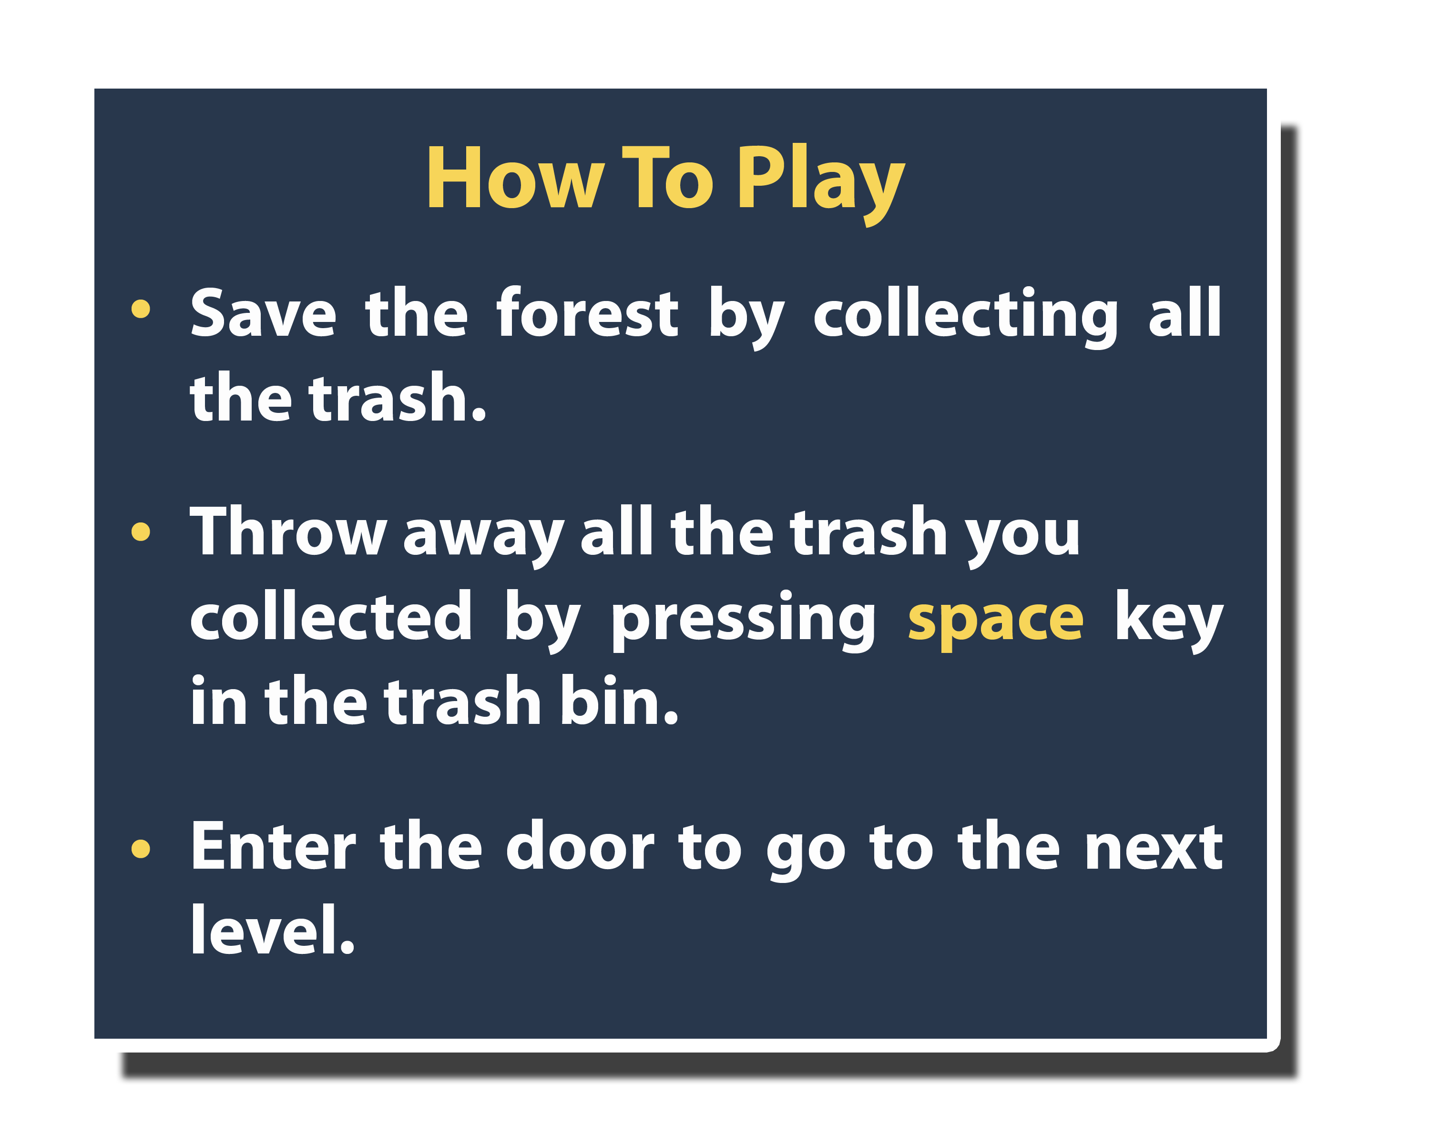

Slide 10
Thank you

